Slide 2
TẬP HÁT CỘNG ĐOÀN

Slide 3
Đk: Lạy Chúa, Chúa nhân hậu và luôn khoan hồng.

Slide 4
Alleluia...Alleluia: Lạy Cha là Chúa Cả trời đất, chúc tụng Cha, vì Cha đã mạc khải nước trời cho những người bé mọn. Alleluia...Alleluia:

Slide 6
Lạy Chúa Thánh Thần là Ánh sáng Chân lý vẹn toàn, Chúa ban những ân huệ thích hợp cho từng thời đại, và dùng nhiều cách thế kỳ diệu để hướng dẫn Hội Thánh,

Slide 7
này chúng con đang chung lời cầu nguyện cho các Giám mục, và những người tham dự Thượng Hội đồng Giám mục thế giới.

Slide 8
Xin Chúa làm nên cuộc Hiện Xuống mới trong đời sống Hội Thánh, xin tuôn tràn trên các Mục tử ơn khôn ngoan và thông hiểu, gìn giữ các ngài luôn hiệp thông với nhau trong Chúa,

Slide 9
để các ngài cùng nhau tìm hiểu những điều đẹp ý Chúa, và hướng dẫn đoàn Dân Chúa thực thi những điều Chúa truyền dạy.

Slide 10
Các giáo phận Việt Nam chúng con, luôn muốn cùng chung nhịp bước với Hội Thánh hoàn vũ, xin cho chúng con biết đồng cảm với nỗi thao thức của các Mục tử trên toàn thế giới, ngày càng ý thức hơn về tình hiệp thông,

Slide 11
thái độ tham gia và lòng nhiệt thành trong sứ vụ của Hội Thánh, Nhờ lời chuyển cầu của Đức Trinh Nữ Maria, Nữ Vương các Tông đồ và là Mẹ của Hội Thánh,

Slide 12
Chúng con dâng lời khẩn cầu lên Chúa, là đấng hoạt động mọi nơi mọi thời, trong sự hiệp thông với Chúa Cha và Chúa Con, luôn mãi mãi đến muôn đời. Amen.

Slide 14
Ca Nhập Lễ Tiến Vào Thánh Cung Thế Thông

Slide 15
ĐK: Tiến vào thánh cung, tâm tư con nhảy mừng. trong Chúa (í a) nhân từ. Tiếng hát ngợi khen. muôn lòng hoan lạc dâng tiếng chúc vinh, suy tôn Ngài muôn đời. Đi lên, đi lên, đi lên đền thờ Thiên Chúa, tôn vinh ngợi khen Chúa.
>>

Slide 16
Pk1: Chúa đã làm phép lạ, cho tuổi xuân con reo mừng. Trên bàn thờ ngày xưa. Xác hồn này con hiến (í) dâng.

Slide 17
ĐK: Tiến vào thánh cung, tâm tư con nhảy mừng. trong Chúa (í a) nhân từ. Tiếng hát ngợi khen. muôn lòng hoan lạc dâng tiếng chúc vinh, suy tôn Ngài muôn đời. Đi lên, đi lên, đi lên đền thờ Thiên Chúa, tôn vinh ngợi khen Chúa.
>>

Slide 18
Pk2: Chính đây tòa Chúa ngự, nghe lời con dâng lên Ngài. Đây hiệp lòng ngàn dân. Đến bàn thờ chung lễ dâng.
>>

Slide 19
ĐK: Tiến vào thánh cung, tâm tư con nhảy mừng. trong Chúa (í a) nhân từ. Tiếng hát ngợi khen. muôn lòng hoan lạc dâng tiếng chúc vinh, suy tôn Ngài muôn đời. Đi lên, đi lên, đi lên đền thờ Thiên Chúa, tôn vinh ngợi khen Chúa.
>>

Slide 21
KINH VINH DANH

Slide 22
Chủ tế: Vinh danh Thiên Chúa trên các tầng trời. A+B: Và bình an dưới thế cho người thiện tâm.

Slide 23
A: Chúng con ca ngợi Chúa.
B: Chúng con chúc tụng Chúa. A: Chúng con thờ lạy Chúa.
B: Chúng con tôn vinh Chúa.

Slide 24
A: Chúng con cảm tạ Chúa vì vinh quang cao cả Chúa.
B: Lạy Chúa là Thiên Chúa, là Vua trên trời, là Chúa Cha toàn năng.

Slide 25
A: Lạy con một Thiên Chúa, Chúa Giêsu Kitô.
B: Lạy Chúa là Thiên Chúa, là Chiên Thiên Chúa là Con Đức Chúa Cha.

Slide 26
A: Chúa xóa tội trần gian, xin thương xót chúng con.
B: Chúa xóa tội trần gian, xin nhậm lời chúng con cầu khẩn.

Slide 27
A: Chúa ngự bên hữu Đức Chúa Cha, xin thương xót chúng con.
B: Vì lạy Chúa Giêsu Kitô, chỉ có Chúa là Đấng Thánh.

Slide 28
Chỉ có Chúa là Chúa, chỉ có Chúa là đấng tối cao.
A+B: Cùng Đức Chúa Thánh Thần trong vinh quang Đức Chúa Cha.
Amen.

Slide 30
Bài đọc 1
Bài trích sách khôn ngoan
Thánh Vịnh 85
Lạy Chúa, Chúa nhân hậu và luôn khoan hồng.

Slide 31
Thánh Vịnh 85 Chúa Nhật XVI Thường Niên Năm A - 3 câu Kim Long

Slide 32
Đk: Lạy Chúa, Chúa nhân hậu và luôn khoan hồng.

Slide 33
Tk1: Thiên Chúa luôn từ bi hải hà, giàu yêu thương cho người khấn ước. Xin Chúa niệm tình lặng nghe tiếng lòng này khấn xin. Bao tiếng hồn con khấn cầu, nguyện lưu tâm Chúa ơi.

Slide 34
Đk: Lạy Chúa, Chúa nhân hậu và luôn khoan hồng.

Slide 35
Tk2: Muôn sắc dân Ngài đã tác thành, về nơi đây suy phục bái kính. Ơn Chúa trọng đại dường bao, chỉ Ngài là Chúa thôi. Tay Chúa từng đã tác thành ngàn uy công, Chúa ơi.

Slide 36
Đk: Lạy Chúa, Chúa nhân hậu và luôn khoan hồng.

Slide 37
Tk3: Nhưng Chúa ơi, Ngài bao tốt lành, đầy khoan dung, luôn chậm oán thán. Ôi Chúa thực giàu tình thương, vẫn một lòng tín trung. Xin Chúa từ bi đoái nhìn và xin thương xót con.

Slide 38
Đk: Lạy Chúa, Chúa nhân hậu và luôn khoan hồng.

Slide 39
Bài đọc 2
Bài trích thư của thánh Phaôlô tông đồ
Gửi tín hữu Rôma.
Thần Khí cầu thay nguyện giúp chúng ta,
Bằng những tiếng rên siết khôn tả.

Slide 40
Alleluia...Alleluia: Lạy Cha là Chúa Cả trời đất, chúc tụng Cha, vì Cha đã mạc khải nước trời cho những người bé mọn. Alleluia...Alleluia:

Slide 43
KINH TIN KÍNH

Slide 44
Tôi tin kính một Thiên Chúa là Cha toàn năng, Đấng tạo thành trời đất, muôn vật hữu hình và vô hình.

Slide 45
Tôi tin kính một Chúa Giêsu Kitô, Con Một Thiên Chúa, Sinh bởi Đức Chúa Cha từ trước muôn đời.

Slide 46
Người là Thiên Chúa bởi Thiên Chúa, Ánh Sáng bởi Ánh Sáng, Thiên Chúa thật bởi Thiên Chúa thật,

Slide 47
được sinh ra mà không phải được tạo thành, đồng bản thể với Đức Chúa Cha: nhờ Người mà muôn vật được tạo thành.

Slide 48
Vì loài người chúng ta và để cứu độ chúng ta, Người đã từ trời xuống thế.

Slide 49
Bởi phép Đức Chúa Thánh Thần, Người đã nhập thể trong lòng Trinh Nữ Maria, và đã làm người.

Slide 50
Người chịu đóng đinh vào thập giá vì chúng ta, thời quan Phongxiô Philatô; Người chịu khổ hình và mai táng, ngày thứ ba Người sống lại như lời Thánh Kinh.

Slide 51
Người lên trời, ngự bên hữu Đức Chúa Cha, và Người sẽ lại đến trong vinh quang để phán xét kẻ sống và kẻ chết, Nước Người sẽ không bao giờ cùng.

Slide 52
Tôi tin kính Đức Chúa Thánh Thần là Thiên Chúa và là Đấng ban sự sống, Người bởi Đức Chúa Cha và Đức Chúa Con mà ra,

Slide 53
Người được phụng thờ và tôn vinh cùng với Đức Chúa Cha và Đức Chúa Con: Người đã dùng các tiên tri mà phán dạy.

Slide 54
Tôi tin Hội Thánh duy nhất thánh thiện công giáo và tông truyền.

Slide 55
Tôi tuyên xưng có một Phép Rửa để tha tội. Tôi trông đợi kẻ chết sống lại và sự sống đời sau. Amen.

Slide 57
Xin Dâng Đời Con
Lm Huy Hoàng

Slide 58
ĐK: Chúa không muốn nhận, không muốn nhận của lễ hy sinh, cũng không nhận của lễ đền bồi. Thì đây, con dâng trọn hồn xác con, con dâng trót cả đời con, làm của lễ hiến dâng lên Ngài.

Slide 59
Pk1: Đời nhân thế con nào có chi, để dâng Chúa như lễ tôn thờ. Con xin dâng tháng ngày trong đời, mọi buồn vui thân kiếp con người.

Slide 60
ĐK: Chúa không muốn nhận, không muốn nhận của lễ hy sinh, cũng không nhận của lễ đền bồi. Thì đây, con dâng trọn hồn xác con, con dâng trót cả đời con, làm của lễ hiến dâng lên Ngài.

Slide 61
Pk2: Đời con sống bao là nổi trôi, lời đoan hứa con đã dâng Ngài. Nhưng bao phen sức lực hao mòn, và tình con yêu Chúa không tròn.

Slide 62
ĐK: Chúa không muốn nhận, không muốn nhận của lễ hy sinh, cũng không nhận của lễ đền bồi. Thì đây, con dâng trọn hồn xác con, con dâng trót cả đời con, làm của lễ hiến dâng lên Ngài.

Slide 65
Ca Nguyện Hiệp Lễ Dụ Ngôn Cỏ Lùng Huỳnh Minh Kỳ & Đinh Công Huỳnh

Slide 66
Pk1: Người gieo giống tốt, trong ruộng lúa, đó chính là Con Người, Và hạt giống ấy, nở tốt tươi, là con cái Nước Trời.

Slide 67
** Ruộng là thế gian, và cỏ lùng, là con cái Sa-tan, Mùa gặt sẽ đến, là ngày tận thế, thợ gặt là các thiên thần.

Slide 68
ĐK: Xin tình yêu Chúa, như đuốc hồng, dìu đời con đi tới, Sống đời nhân chứng, vì thế giới có muôn vàn nổi trôi.

Slide 69
** Xin tình yêu Chúa, luôn biến đổi cuộc đời con nên mới. Yêu người mến Chúa, là hạt giống, sống đức tin giữa đời.

Slide 70
Pk2: Tình yêu Chúa vẫn, luôn chờ đón, những tấm lòng chân thành. Đường vào Nước Chúa, mở lối cho, người công chính bước vào.

Slide 71
** Ngài hằng thứ tha, và chờ đợi, đoàn con cái ăn năn. Điều lành bắt chước, từ bỏ gian ác, hầu được hạnh phúc thiên đàng.

Slide 72
ĐK: Xin tình yêu Chúa, như đuốc hồng, dìu đời con đi tới, Sống đời nhân chứng, vì thế giới có muôn vàn nổi trôi.

Slide 73
** Xin tình yêu Chúa, luôn biến đổi cuộc đời con nên mới. Yêu người mến Chúa, là hạt giống, sống đức tin giữa đời.

Slide 74
Pk3: Ngài ơi giúp sức, con yếu hèn vướng mắc nhiều lỗi lầm, vì trong kiếp sống, đầy tối tăm giằng co giữa ác thiện.

Slide 75
** Nguyện xin giúp con, xa dịp tội, hằng vây phủ tâm can. Trở thành lúa tốt, chờ ngày Chúa đến, mùa gặt rồi sẽ tươi đẹp.

Slide 76
ĐK: Xin tình yêu Chúa, như đuốc hồng, dìu đời con đi tới, Sống đời nhân chứng, vì thế giới có muôn vàn nổi trôi.

Slide 77
** Xin tình yêu Chúa, luôn biến đổi cuộc đời con nên mới. Yêu người mến Chúa, là hạt giống, sống đức tin giữa đời.

Slide 80
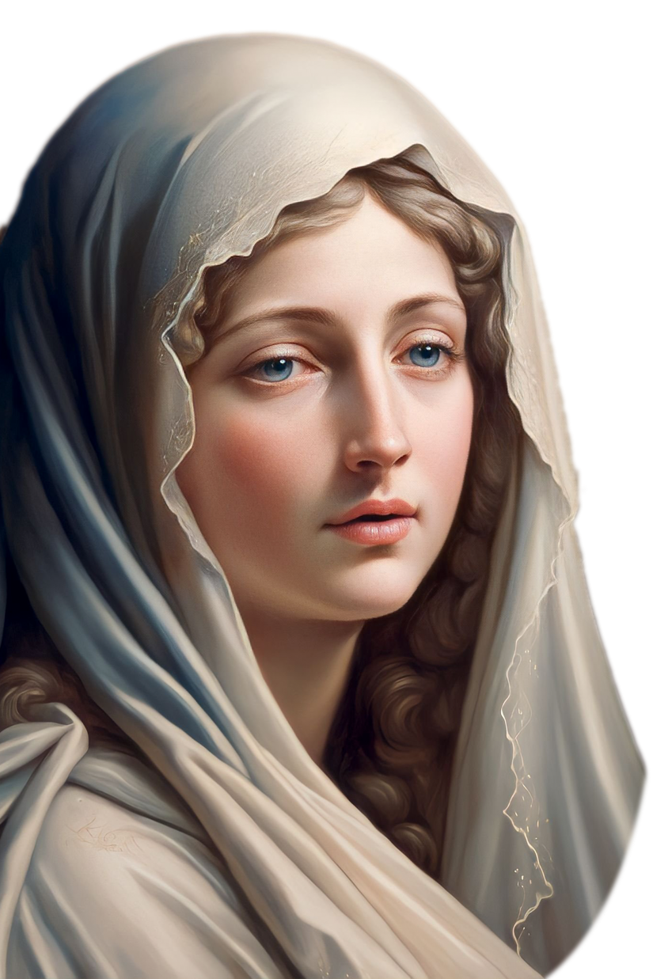
Ca Kết Lễ Ánh Mắt Mẹ Nhân Từ Đinh Công Huỳnh

Slide 81
Pk1: Ánh mắt Mẹ nhân từ nhìn con yêu thương tha thiết. Ánh mắt Mẹ nhân từ thật trìu mến mỗi khi nhìn con. Tình Mẹ quá bao la tựa biển lớn mênh mông. Ôi Mẹ thương con với trái tim từ nhân hải hà.

Slide 82
Đk: Mẹ nguồn ủi an, những lúc con gặp đau buồn. Mẹ là hào quang, xua tan đời con tối tăm. Xin Mẹ phù giúp, cho con một lòng yêu mến. Mến Chúa yêu người, thực hành những lời Mẹ khuyên.

